Slide 1
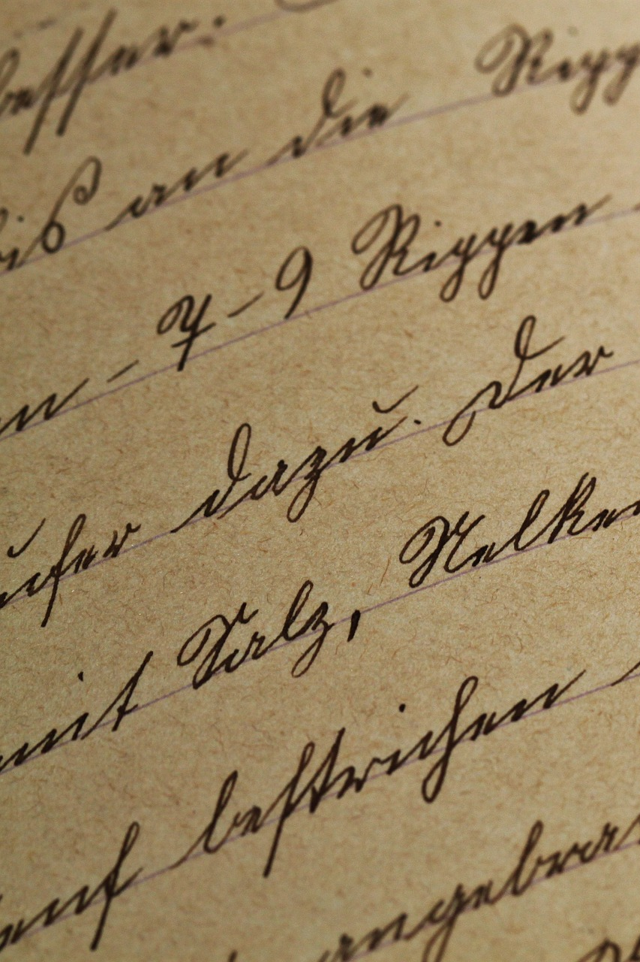
도서기록장
제작
1802100280
컴정2A 배성열

Slide 2
목차
1.
제작 개요
2.
설계
3.
주요기능
4.
시연 / Q&A

Slide 3


1.
제작 개요
도서기록장이란?
제작환경
사용자가 읽을 책 혹은 읽은 책들에
대한 정보나 생각을 저장하고
관리하는 프로그램
Java 1.8
Eclipse Neon
MySQL
프로젝트 추진일정
내용 | 9주 | 10주 | 11주 | 12주 | 13주 | 14주 | 15주 | 16주
1.계획수립 및 자료수집
2.화면 및 디자인 설계
3.프로그램 구현
4.중간 발표
5.최종 발표

Slide 4
2.
설계
DB 설계
Uid: varchar(15) NOT NULL
encryptedPwd: long NOT NULL
Uname: varchar(10) NOT NULL
birth: char(8) NOT NULL
setNum: char(6) NOT NULL
regDate: date NOT NULL
Bid: long(13) NOT NULL
Bname: varchar(50) NOT NULL
author: varchar(50) NOT NULL
publisher: varchar(30) NOT NULL
link: text NOT NULL
imageLink: text NULL
user Table
Uid: varchar(15) NOT NULL (FK)
Bid: long(13) NOT NULL (FK)
wORh: boolean NOT NULL
regDate: date NOT NULL
score: integer NULL
memo: text NULL
book Table
recordedbooks Table

Slide 5
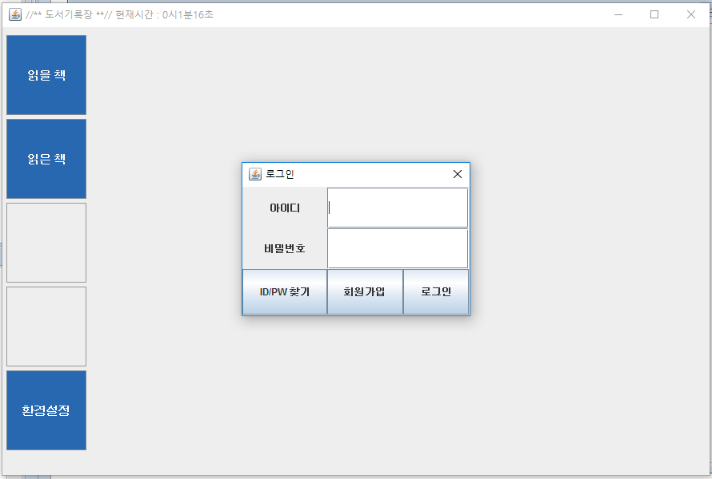
2.
설계
화면 설계(초기화면)

Slide 6
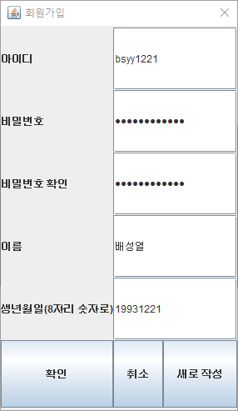
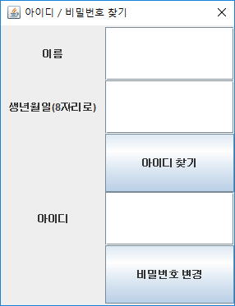
2.
설계
화면 설계(회원가입, ID/PW 찾기)

Slide 7
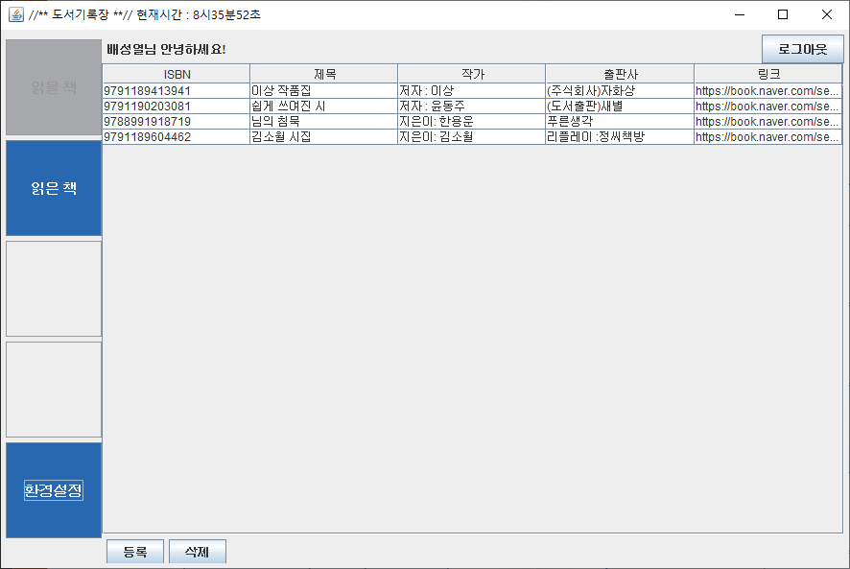
2.
설계
화면 설계(메인화면-읽을 책)

Slide 8
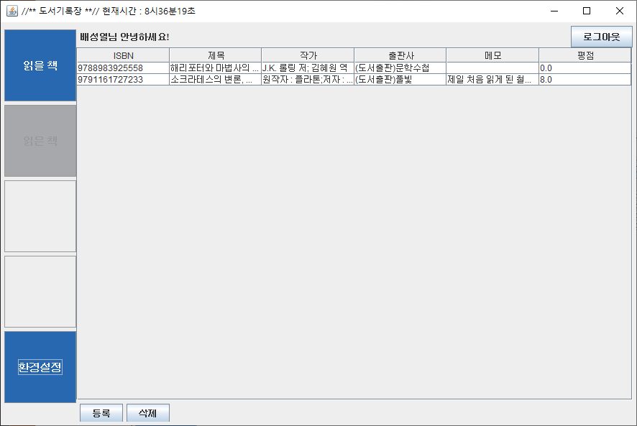
2.
설계
화면 설계(메인화면-읽은 책)

Slide 9
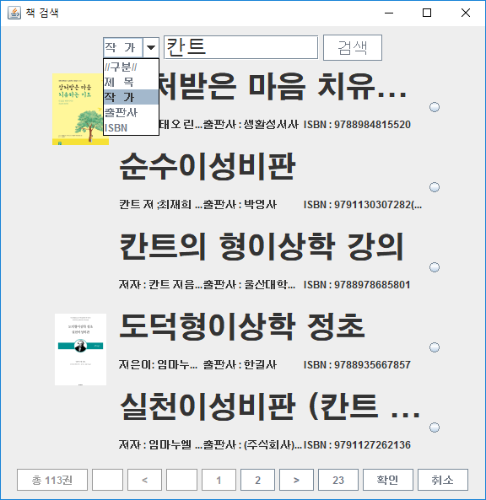
2.
설계
화면 설계(책 등록)

Slide 10
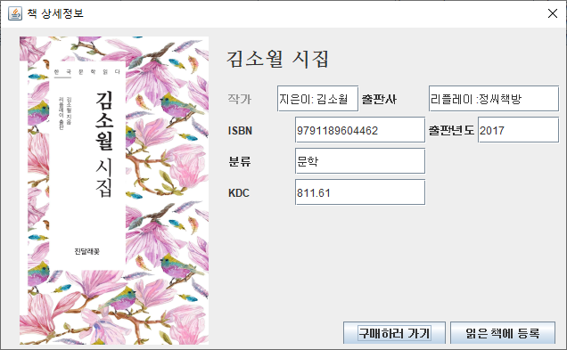
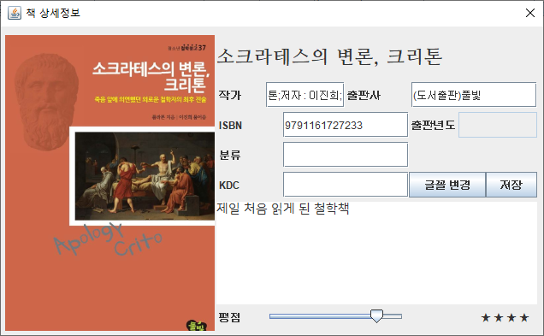
2.
설계
화면 설계(상세페이지)

Slide 11
3.
주요 기능
로그인 / 회원가입
화면 설계
공공API 사용
정규식, 단방향 암호화를 이용한 안전한 DB관리
아이디 찾기, 비밀번호 변경 기능 지원
Windowsbuilder를 이용한 화면 설계
그리드백 레이아웃, 카드 레이아웃을 이용해 패널과 컴포넌트 배치
Jdialog를 이용해 모달리스 창 구현
국립중앙도서관의 API를 이용해 책 검색 기능 구현
JSON, XML 파일을 파싱해 원하는 데이터 추출

Slide 12
4.
시연 / QnA

Slide 13

감사합니다

